Slide 1
JWCへの道 for まほらま

Slide 2

作成者：bigtree
監修者：あっちゃん
所属クラン：まほらま
作成日時：2020/06/12
バージョン：v1.04

Slide 3
前提
アナウンス済みですが、
まほらま(本部)は、以下方針へと舵を切りました。
ガチを目指す (段階的に)
TH13オンリー化 (2021年〜)
※本部だけです。摩天楼や燎やSAKURAは違います。

Slide 4
ガチ化の全体方針
例えば全壊ラッシュさんのような
『クラクラを楽しんだ先にある強さ』
を目指していきたいです。
できるだけ良い雰囲気のままトップを目指すのが
最大の目標になります。

Slide 5
ガチを目指すからには
明確な目標があると良いです。
具体的は JWC というガチリーグがあります。
そこを目指していきます。

Slide 6
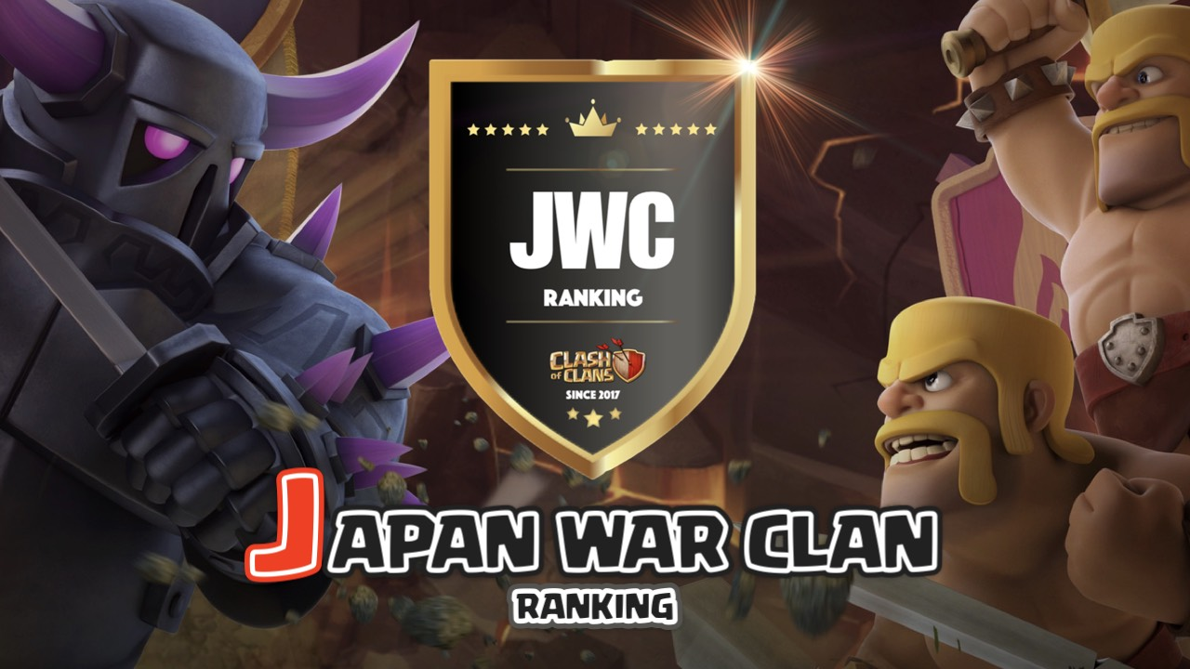
JWCとは
日本のTH12/TH11/TH10/TH9を盛り上げるべくJapan War Clan Ranking(JWC)は生まれました。厳格なFAIR PLAYルールのもとクラン間でのランキング作成・随時更新。日々のクラクラライフをより楽しむために、クランの大切な仲間達とのより強固な結束を、クランの垣根を超えたつながりを。そんなことを目指しています。
https://jwcranking.jimdofree.com/home/about-jwc/ より抜粋

Slide 7
JWCで活躍されているクランさんたち
ZERO FAMILY
クラクラチャンネル
blaze JP
全壊ラッシュ摩天楼
★ ★ ★ Ｇ・Ｓ ★ ★ ★
MIKOTO
感謝。
群馬帝国遠征軍
うん、、、強いところばっかですね・・・
GaihaziBomber J
TH COMPLETER
resurrection
Novelbright
TH0Elite(JPN)
※敬称略、順不同

Slide 8
JWCルール
https://t.co/9zAaBMX5J6?amp=1
【要点】
メンバー選出は普段から所属しているメンバー
（JWC戦のみ参加の助っ人はNG）
１人１垢、共有垢NG
同リーグのJWC参加クランに重複所属NG
（シーズン中は離れる）
10人以上の対戦ができるクラン

Slide 9
JWCリーグ構造(超ざっくり)
J１
参加クランでの3部制のリーグ戦【Ｊ１、Ｊ２、Ｊ３】
※シーズン毎の結果に応じてリーグ昇格降格あり
※リーグ途中抜けは不可
J２
J３

Slide 10
JWCのTH13部門だけを目指す
クラクラ界が成熟しすぎており、
ガチ勢の方々がTH12以下のカンストアカを所持している
ケースが多い。勝ち抜く難易度が高い。
そもそもTH12以下の『参加難易度』が高すぎる。
各TH帯でサブ垢を止めさせるのが難しい。
上記理由からTH13部門に注力する。

Slide 11
JWCを目指すことのメリット
ガチメンバーのモチベーションアップ＆レベルアップ
(結果を出せば)クランブランドの向上
JWC で戦いたいガチの人がクランに加入してくれる
(かもしれない)

Slide 12
もちろん、デメリットもあります
挑戦して残念な結果を出すとクラン印象が著しく悪くなる
まほらまの未来に関わります。絶対に避けなければならないです。
結果的にクランを潰すことになるかもしれません。慎重な行動が必要です。
ガチすぎてついてこれないメンバーが出てくるかもしれない
まほらまクラン体制のおかげでなんとかなります。
目的別の支部があるので崩壊には繋がらない。
→次のページで少し語ります。

Slide 13
大事なこと。ガチは偉い？
ガチで楽しむことは素晴らしいことです。
ですが、偉いわけではありません。
あくまでもクラクラの楽しみ方の１つでしかありません。
ファーミング、チャットでのコミュニケーション、クラン運営、ガチプレイ、全てにクラクラの楽しさがあります。
まほらまは、全てを大事にしていきます。
皆さんも自分自身の楽しみ方を大事にしてください。
ガチ＞ゆるふわ

Slide 14
ガチとゆるふわの住み分け
まほらまでは様々な楽しみ方に応えれるように、
複数の支部を用意しています。
http://mah0rama.livedoor.blog/archives/22879018.html
  まほらま
  まほらま〜摩天楼〜
  まほらま〜燎〜
  まほらま〜黎明〜
  MAHORAMA_SAKURA
ガチ勢とゆるふわ勢を同じクランにしておくと、
必ず軋轢がでてきます。(説明するまでもないですね)
自分自身に合った支部に所属しましょう。

Slide 15
以降、この資料は
JWCを目指すことについて
記述したものになります
(やっと本題に入れます)

Slide 16
目標
JWC J1 優勝
と、言いたいところですが一歩づつ行きましょう。
わかりやすい例えをすると、、、
J1で優勝するには、
ジョーカーさんが２０人いるクランと対決して
勝つくらいの力が必要です。
長い道のりになります。

Slide 17
目標(真)
JWC J3 優勝 (J2に上がる)
※ 正直、これでも十分に高い目標です！

Slide 18
JWC J3 で
勝つために必要なこと

Slide 19
メンバー集め：TH13カンスト10人以上
10人いれば参加できますが・・・
メンバー負荷を考えると15人程度いた方が良いです
(調子とかリアルを考慮して入れ替えれる体制が必要)
最悪カンストでなくても良いですが、
かなりのハンディキャップを背負うことになります

Slide 20
メンバー集め：各THリソースの分析
〜TH13〜
あっちゃん、きむきむ、らいらい、
コスモナウト、青酸カリ、
東方部隊(魔王様、くい助、black-cherry)
既存メンバーで計算するならばTH11の人たちがTH13になるのを待って動き始める形でしょうか。
ゴールドパス前提で・・・
TH13になる→2021年1月
TH13カンスト→2021年6月
てな感じでしょうか？
※TH11上がりたてのはなちゃんさんとかは
きついスケジュールかも・・・
〜TH12〜
ゴドルフィン、OBハンター、Buono、
孫悟飯、人7
〜TH11〜
HAMAもんた、ガイ、テンペスト、サンチェッタ、bigtree、
Pienta、勇者マヨヒコ、闇の天使、える、麦茶、とら、
ゼロ、はなちゃん、TONY、白虎、peachtea、
spider、零戦
〜TH10〜
りょー、Okina、4TH、チュン、にこ、
セボン、しなもん、ナスティア、朱雀、YOU-CO、
若槻、かずきっく、sinちょうなカメ
〜ゲスト〜
ジョーカー、まお、おっきぃ
もちろんTH10の方々も
TH13になったら合流です！
敬称略、順不同
2020/06/27時点の本部状況から分析(情報間違ってたらごめんなさい)&各支部あっちゃん名指し

Slide 21
メンバー集め：東方さんメンバー
TH13サラチスト３人(魔王様、くい助さん、黒桜さん)
まほらまメンバーとしてJWCに参加いただけるよう
どんな手を使ってでも説得する(あっちゃんが)
ダメだったら、、、その時、考えます
お願いです！手伝ってください！！

Slide 22
メンバー集め：新規募集
今までどおりですね

Slide 23
メンバー集め：ゲストの方々
ジョーカーさん、まおさん
ご本人の意思は尊重すること前提で
リーグ違ったら出れたりしないのかな？
例えばジョーカーさんの参戦 (ジョーカーさんはJ1です)
ルール的にOKか確認する必要あり
→確認しました。ルール上NGです。
JWC13内の重複は許されません。残念。

Slide 24
メンバー集め：あっちゃん本人について
ファーミングクランに定住する可能性が高い
あっちゃんの得意分野がガチ攻めではなく『運営』にあたるため、常にメンバーの補充and育成をし続けるのがチームにとって一番の利点になります
どうしても足りない序盤は参戦しますが、
早めに手を離れられるようにしないといけないと
思っています

Slide 25
全壊打率４割
ガチ配置から40%の確率で全壊がとれること
https://www.cocwar.info/league/leagueList/
J3で優勝したクランの全壊率を参考にしました
逆に言うとクラン全体としてこの数値に近い値を
出せない限り参加しない方が良いです
また、その頃には環境が成熟してもっと高い数値を
ださないといけないかもしれません

Slide 26
指揮官
負担が大きいです。
本当は対戦参加しないくらいの体制が良いのですが、
当分は無理でしょうね・・・
負担が大きいので戦略面＆戦術面を分けます
名指しすんませんが、以下を考えています。
戦略面→ゴドルフィンさん、くい助さん、魔王様、OBハンターさん
戦術面→ゴドルフィンさんメイン
※どちらにしてもゴドルフィンさんの負担は変わらない

Slide 27
プランニング文化、なぞり文化
クランとして全壊とれば良いので
必須となると思いますが、、
強制するまで徹底するとなぁ悩みどころですね
別個で考えます

Slide 28
ガチ実戦経験
圧倒的に不足しています
ガチ戦は空気が変わってきます。
少しでも慣れておかねば本番で力を出せません。
幸運にもあっちゃんは顔が広いです。
TH13オンリークランになった後は
積極的に練習試合を組んでいきます。

Slide 29
JWC経験者
やはりJWC経験者は強いです。
その舞台を経験しているってだけでも貴重な存在です。
２、３人いると心強いのです。
だれか入ってきてくれるといいのですが・・・
ゴドルフィンさんかOBハンターさんを１期間くらい
JWC参戦クランに修行移籍するのも良いと思います。
(TH13に早めに上がる人＆絶対にまほらまに戻って
くる人＆中核になる人) 当分は様子見します。

Slide 30
各戦術のスペシャリスト
言うまでもありませんね。特定戦術一色だと危ないです。
バランスよく揃ってくれれば良いのですが。
合宿みたいなのはやるつもりです。

Slide 31
防衛大臣
サイトから配置持ってくるだけじゃダメなんでしょうね。
bandに配置作りの図書ルームを作って共有します
会長さん、ゴドさん、オワタさんがいけるはずです

Slide 32
スケジュール

Slide 33
あくまでも目安です
(囚われすぎるのは良くない)
2020年5月：まほらま本部、ガチ宣言 (済み)
2020年6月：JWC目指す宣言(クラン内) (済み)
スケジュール感を共有して参加不参加の意思表示をしてもらう
JWC戦いたい新規勢が入ってきてくれるといいなぁ
2021年1月：TH13オンリー化
現在TH11の人たちがTH13になっている予定
このあたりから他クランとの練習試合を開始
2021年6月：現在TH11の人たちがTH13カンストになっている予定
2021年6月以降：JWC正式申し込み

Slide 34
最後に
皆さん、絶対に無理はしないでください。
JWCを目指すということは、それなりに負担になります。
疲れてしまった場合はすぐに逃げましょう。
http://mah0rama.livedoor.blog/archives/23086745.html

